Slide 1

Criando o repositório no Github
Professora Tatiana

Slide 2
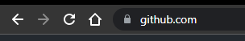
Digitar na barra de navegação

Slide 3

Criando o repositório no Github - clicar em New

Slide 4
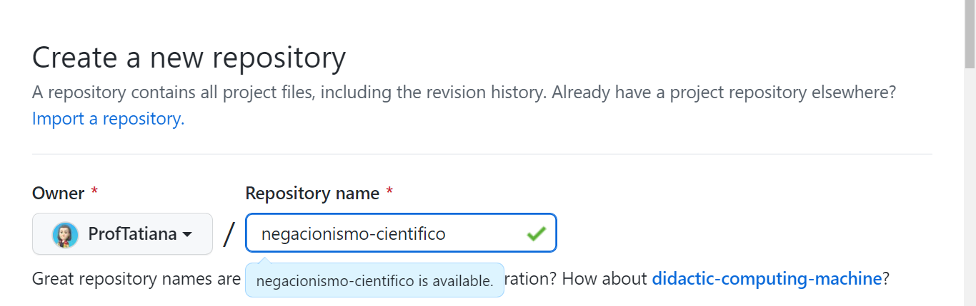
Inserir o nome do repositório, separando as palavras com -

Slide 5
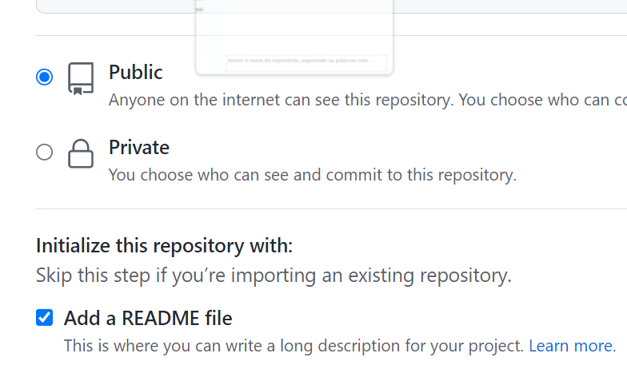
Deixar em modo público e adicionar arquivo README.

Slide 6
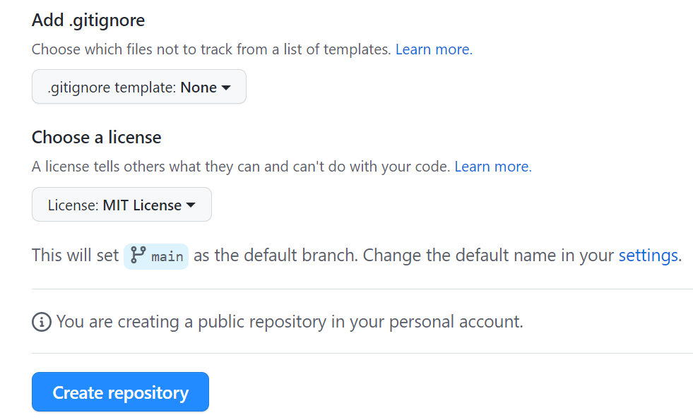
Selecionar a licença MIT e clicar em Create repository.

Slide 7

Clique no repositório.

Slide 8
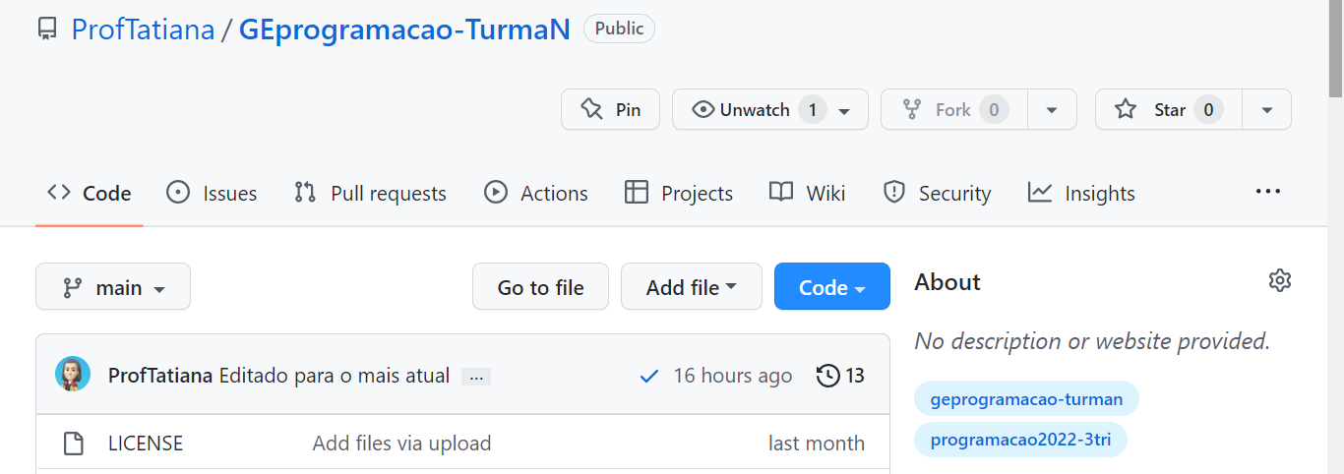
Clique em Add file

Slide 9
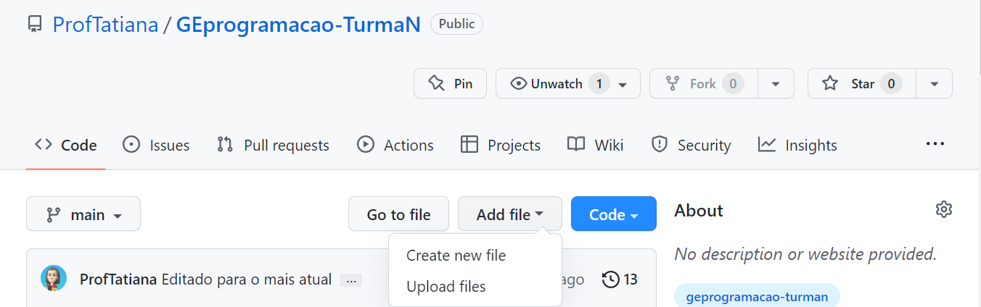
Upload files - para carregar arquivos que estão salvos no computador
Create new file - para criar um novo arquivo HTML ou CSS

Slide 10
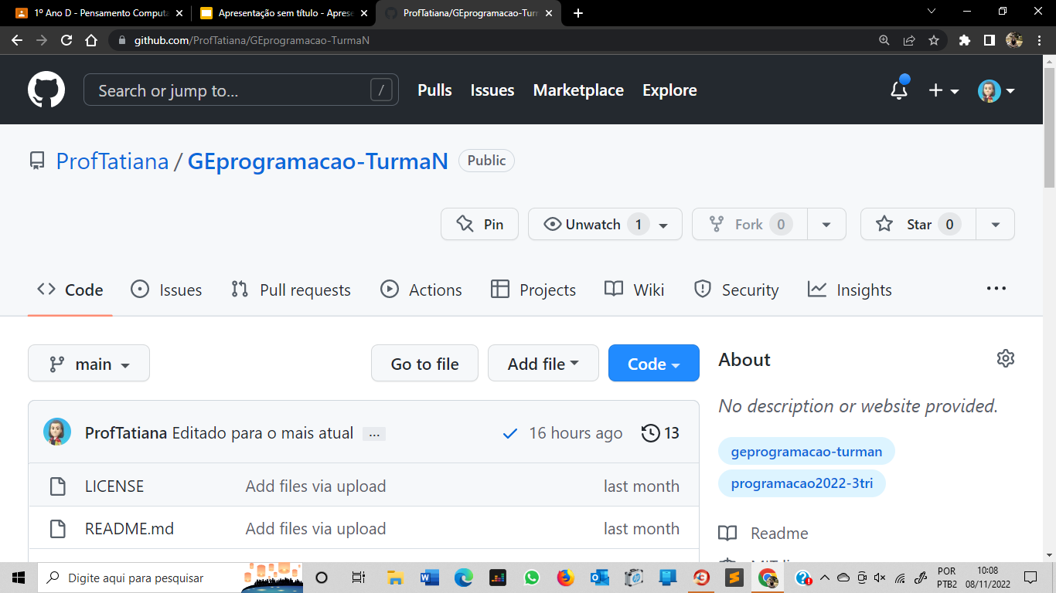
Com a página do repositório aberta - clique em . no teclado.
A página será direcionada para o VSCODE.DEV

Slide 11
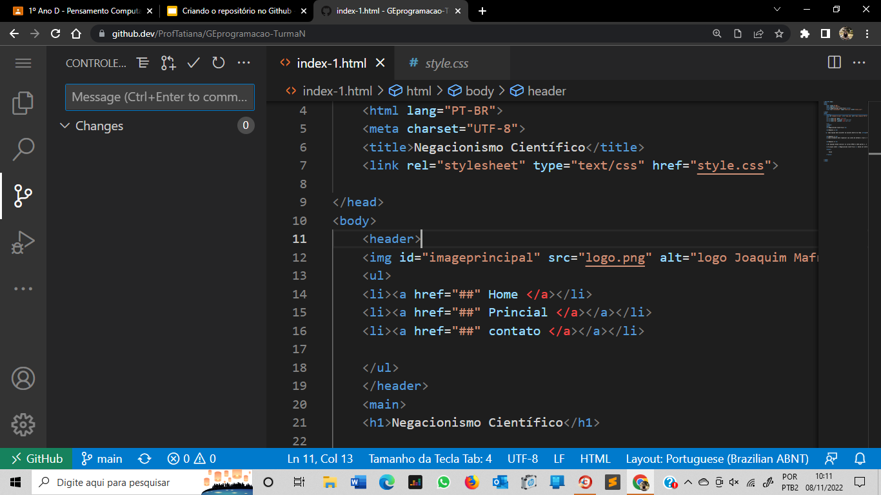

Slide 12
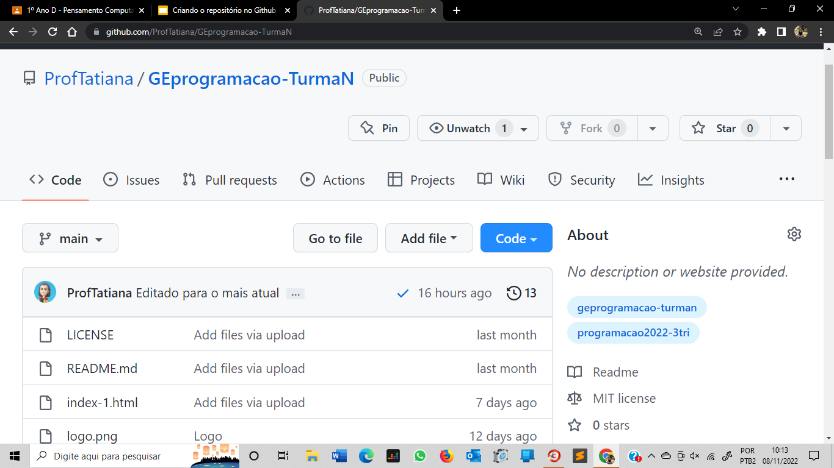
Marcando o repositório com um topic.

Slide 13
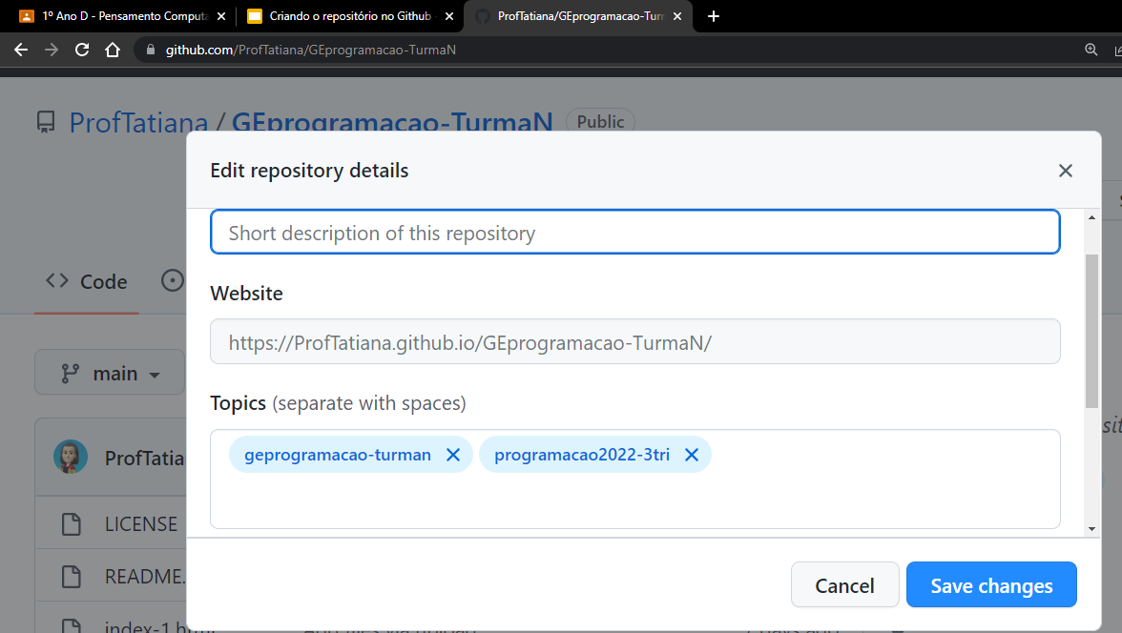
Topics - escrever o topic da sua turma. Lembre de identificar a dupla na sua página Web (nome e número).

Slide 14
Topics
1º A: 1A-joaquim-mafra-2022
1ºB: 1B-joaquim-mafra-2022
1ºC: 1C-joaquim-mafra-2022
1ºD: 1D-joaquim-mafra-2022
1ºE: 1E-joaquim-mafra-2022
1ºF: 1F-joaquim-mafra-2022

